Slide 1
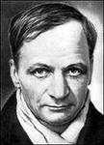
Герои детских рассказов Андрея Платонова

Slide 2
]
Цель проекта:
выявление особенностей изображения героев детских рассказов А.П. Платонова

Slide 3
Задачи:
познакомиться с детскими рассказами А. Платонова
охарактеризовать героев рассказов
выявить общие черты героев

Slide 4
Анализируемые рассказы:
«Сухой хлеб»
«Разноцветная бабочка»
«Цветок на земле»
«Ещё мама»
«Железная старуха»
«Никита»

Slide 5
.
ПЛАН АНАЛИЗА РАССКАЗОВ:
Как зовут героя рассказа? Сколько ему лет?
Отношения в семье
Каков герой? Каковы его отношения с окружающим миром? Что является главным в его поведении.

Slide 6
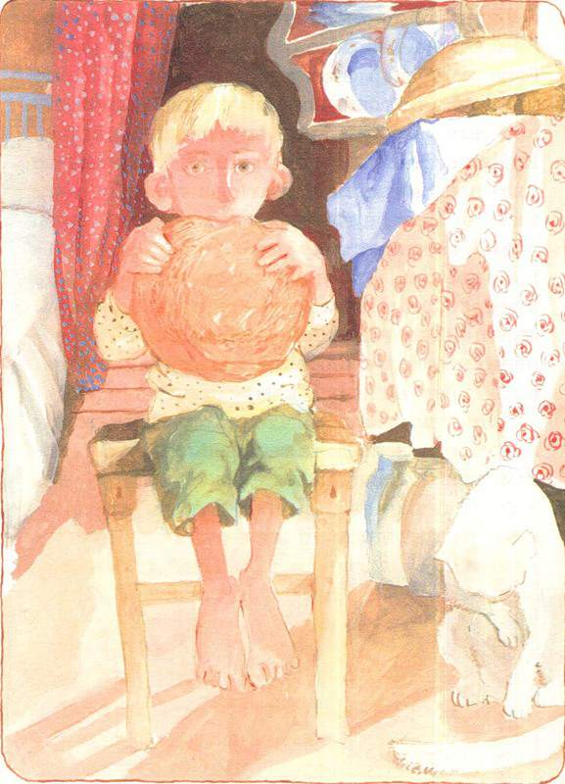
Рассказ «Сухой хлеб»
Герой –Митя Климов, «семи лет от роду»
«Отца у него не было,… умер на войне от болезни, теперь осталась у него одна мать. Лица дедушки он не помнил, помнил только тепло у груди деда, что согревало и радовало Митю». Очень любит свою мать. Когда она улыбается, Мите кажется, что все вокруг становится добрым.
Видя любимую мать в постоянных заботах, Митя решает съесть побольше хлеба, чтобы быстрее вырасти и взять часть ее забот на себя. В старом сарае он находит много «забытых предметов», которыми когда-то пользовался его дед. Мать говорила, что дед всегда работал и ничего не боялся. Мальчик тоже хочет быть похожим на него.

Slide 7
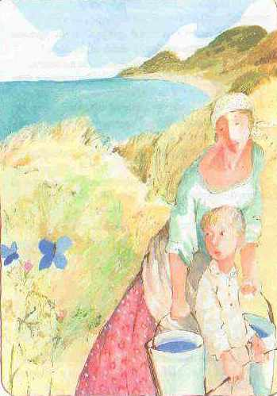

Рассказ «Разноцветная бабочка»
Герой рассказа- Тимоша, который еще в детстве убежал из дома, гоняясь за бабочкой.
Отца в семье не было, Тимошу растила мама, которая всю жизнь прождала его и не хотела умирать, не увидев своего сына.
Любопытство Тимоши заставило его преследовать бабочку, это и привело к тому, что он оказался в пропасти, откуда можно выбраться только пробив стену. Долгие годы он потратил на это, но все-таки смог еще раз увидеть свою мать

Slide 8
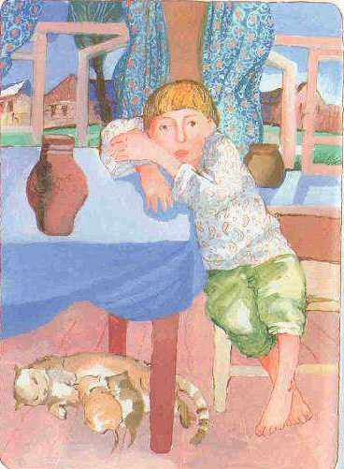
Рассказ «Цветок на земле»(1945)
Герой рассказа-маленький Афоня, которому скучно жить на свете.
Отец его на войне, мать с утра до вечера работает на молочной ферме, а старый дедушка постоянно спит.
Однообразные дни очень надоели Афоне, он хотел узнать обо всем на свете. Однажды дед повел его в поле и рассказал, что даже цветы превращают мертвую землю в живую. С тех пор Афоня захотел делать из смерти жизнь и пообещал у цветов обязательно выпытать, «из чего они в мертвом песке живут...»

Slide 9
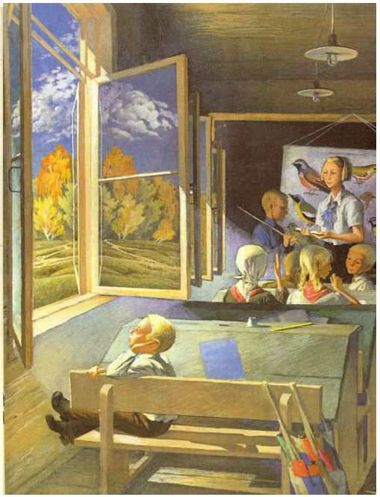
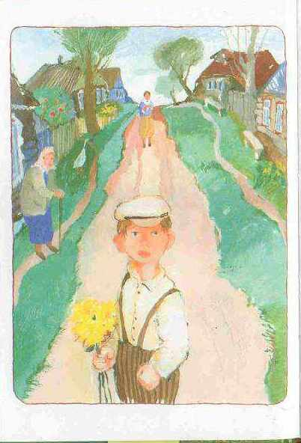
Рассказ «Ещё мама» (1947)
Герой рассказа- Артём, «семи лет от роду»
2.Отца в семье нет. Мать очень любит своего сына, он тоже отвечает взаимностью. Он очень переживает за то, что если уйдет в школу, с мамой что-то случится. Мама для него- центр вселенной, защита от всех напастей.
3.Артем идет в школу и постоянно думает о матери, беспокоясь о ней. Разговаривает природой, с живыми существами, упрашивая их не мешать ему и не отвлекать от дела- первого похода в школу. Первая учительница становится мамой ,потому что так же переживает за него. Она говорит, что в его жизни будет еще много мам, потому что вся «наша Родина- ещё мама тебе»

Slide 10
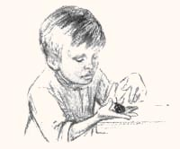
Рассказ «Железная старуха»
Герой рассказа- «малолетний»Егор
Семья его полная, но мать для него также является центром вселенной.
«Егор спать не любил, он любил жить без перерыва, чтобы видеть все, что живет без него». Его интересует, кто есть кто. Он разговаривает с жуком, червяком, жалеет их и расстраивается из-за их молчания. Они для него- ровня, почти «люди», со своими желаниями и потребностями. Во сне он видит железную старуху, которая хочет сгубить его, но Егор не хочет ей поддаваться и решает, что когда вырастет, то сам станет железным, чтобы напугать её саму.

Slide 11

Рассказ «НИКИТА»(1945 г)
1. Герой рассказа- мальчик Никита, «пяти лет от роду».
2. «Отца в семействе не было; отец давно ушел на главную работу- на войну. Мать каждое утро уходит на работу, а Никита остается один. Мать называет его хозяином и велит ухаживать за курицами.
3. Окружающий мир для Никиты –живой: солнце похоже на дедушку, в колодце живут маленькие водяные люди, баня похожа на бабушку. В нем есть и злые и добрые предметы. Только появление отца и приобщение к труду изменило его мир. Он понял, что если трудиться, все вокруг будет добрым
.

Slide 12
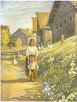
Выводы:
Героями рассказов А.Платонова чаще всего выступают мальчики. Им от 5 до 10 лет.
Часто в рассказах семьи- неполные. Отец либо на войне, либо умер, либо о нем вообще ничего не говорится.
В каждом рассказе ребенок особенно тесно связан с матерью. Мать для него- защита и опора, проводник во взрослый мир. Мать олицетворяет связь с природой, внешним миром.
Герои рассказов смотрят на мир по-взрослому, стремясь познать его, задаются даже философскими вопросами, пытаясь ответить на них.
Мальчики приучаются к труду как к жизненно важной необходимости. С ним их знакомит или отец( «Никита»), или дедушка («Сухой хлеб»)

Slide 13
Источники:
Платонов А.П. Рассказы/ Сост. А.Акимова; Рис.В Куприянова.- Л.:Дет.лит.,1989.-112 с.,ил.
Жанровое своеобразие рассказов 40-х годов evolution.allbest.ru/literature/00020550_0.html
Мария Лихинина. Мир детства Андрея Платонова http://moloko.ruspole.info/node/3364
http://ruslit.traumlibrary.net/page/platonov_s.html
http://ru.wikipedia.

Slide 14
СПАСИБО ЗА ВНИМАНИЕ!

